Slide 1
Books to read

Slide 2
Идея приложения
У меня часто возникает проблема – я не знаю, какую книгу мне почитать в свободное время. Поэтому я решил создать приложение, которое поможет хотя бы частично исправить это.

Slide 3
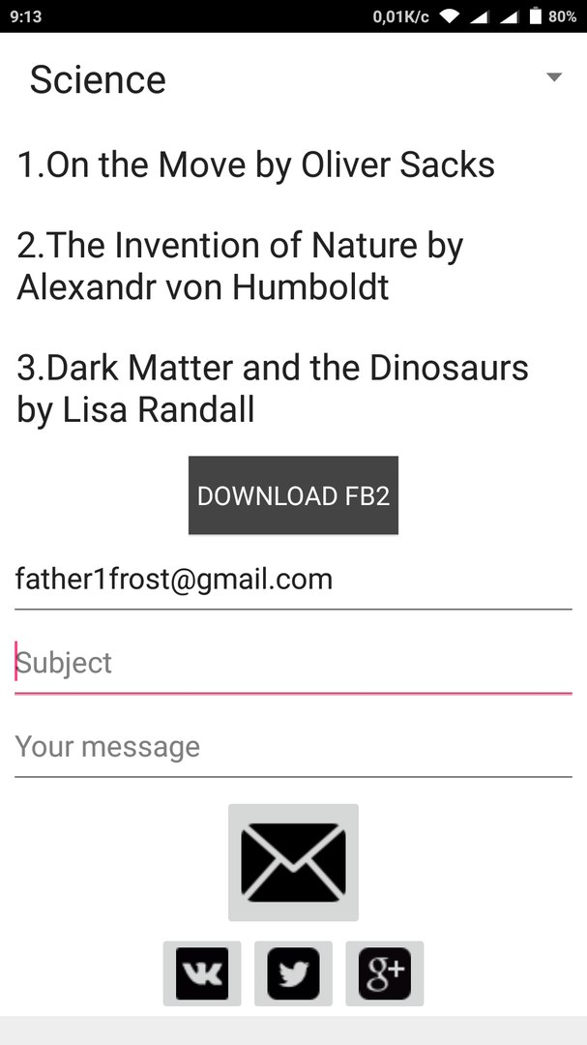
Вид основного Activity

Slide 4
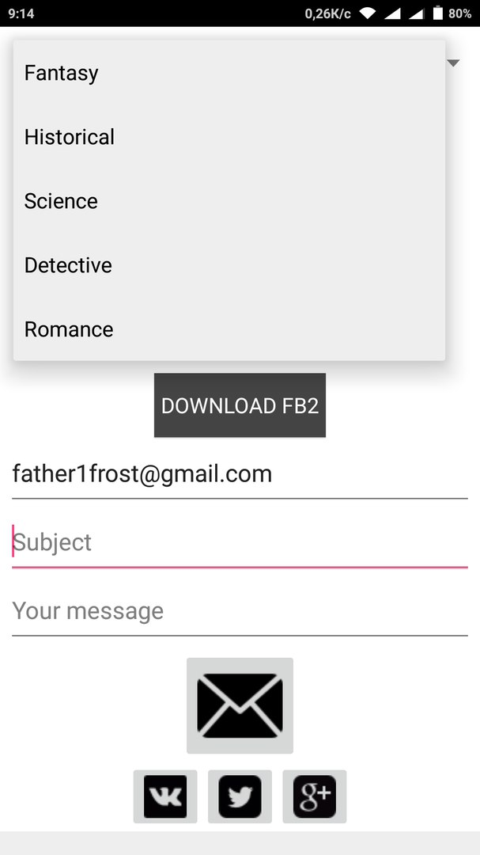
Выбор категории

Slide 5
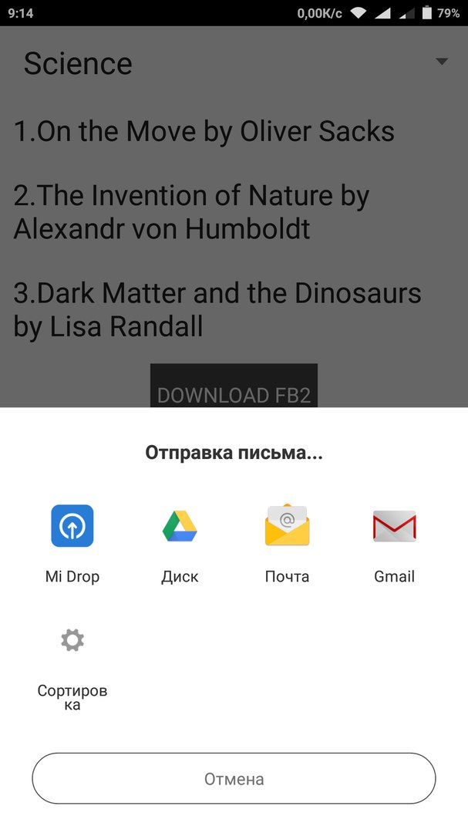
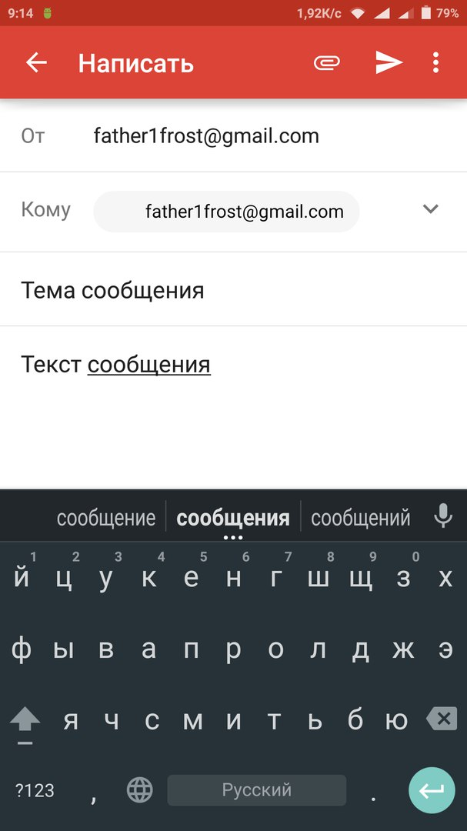
Отправка письма при нажатии кнопки Mail

Slide 6
Спасибо за внимание

